Slide 1
Konstytucja 3 maja

Slide 2

Co to jest konstytucja?
Konstytucja 3 maja to ustawa regulująca ustrój prawny Rzeczypospolitej Obojga Narodów. Pierwsza konstytucja w Europie i druga na świecie.

Slide 3
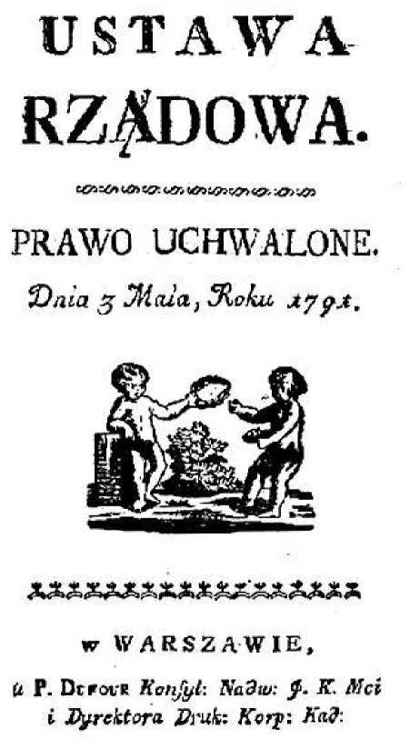
Podczas sejmu ścierały się między sobą trzy obozy polityczne:
- obóz hetmański – na jego czele stali magnaci: Franciszek Ksawery Branicki, Szczęsny Potocki i Seweryn Rzewuski. Chcieli utrzymania dotychczasowego porządku i byli przeciwni jakimkolwiek reformom. Mieli poparcie ambasadora Rosji.
- obóz dworski – był skupiony wokół króla. Na jego czele stał prymas Michał Poniatowski oraz kanclerz Jacek Małachowski. Dążyli do przeprowadzenia reform w oparciu o Rosję, pragnęli umocnienia władzy wykonawczej królewskiej.
- obóz patriotyczny – na jego czele stanęli: Stanisław Małachowski, Stanisław i Ignacy Potoccy, Adam Czartoryski i Hugo Kołłątaj. Obóz ten opowiadał się za reformami, unowocześnieniem państwa, uniezależnieniem od Rosji. Uważał, że uda się przeprowadzić reformy przy pomocy Prus.

Slide 4
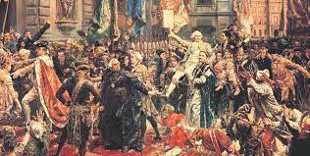
Podpisanie konstytucji
Konstytucja 3 maja 1791 r. została uchwalona przez Sejm Wielki, zwany również Czteroletnim. Była to najważniejsza reforma tego Sejmu. Autorami konstytucji byli: król Stanisław August Poniatowski, Ignacy Potocki oraz Hugo Kołłątaj.

Slide 5
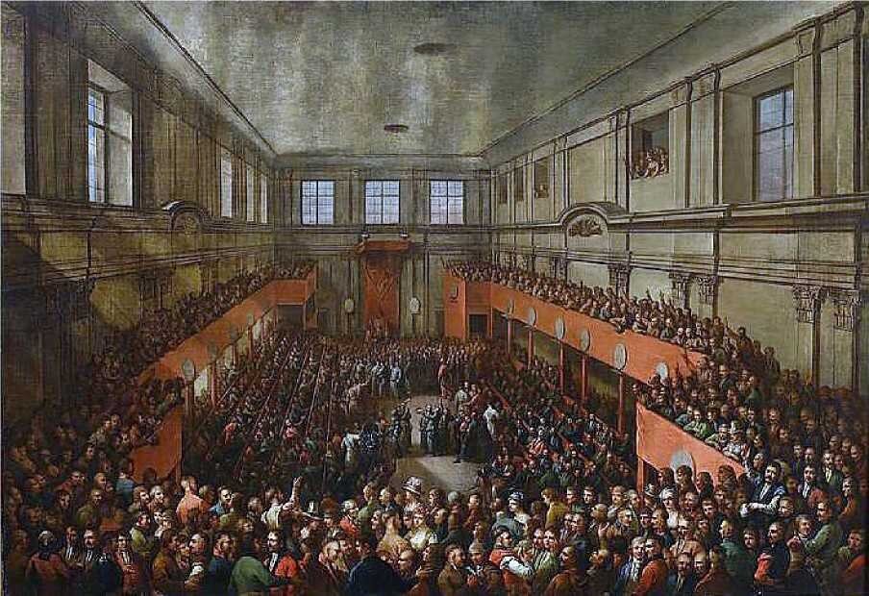
Postanowienia konstytucji 3 maja
Konstytucja była Ustawą Rządową– regulowała prawa i obowiązki ogółu mieszkańców oraz zasady organizacji władzy państwowej. Utrzymano unię polsko – litewską, została ona jednak zacieśniona. Władza została podzielona zgodnie z zasadą Monteskiusza na ustawodawczą (stanowienie prawa), wykonawczą (wykonywanie prawa) i sądowniczą.

Slide 6
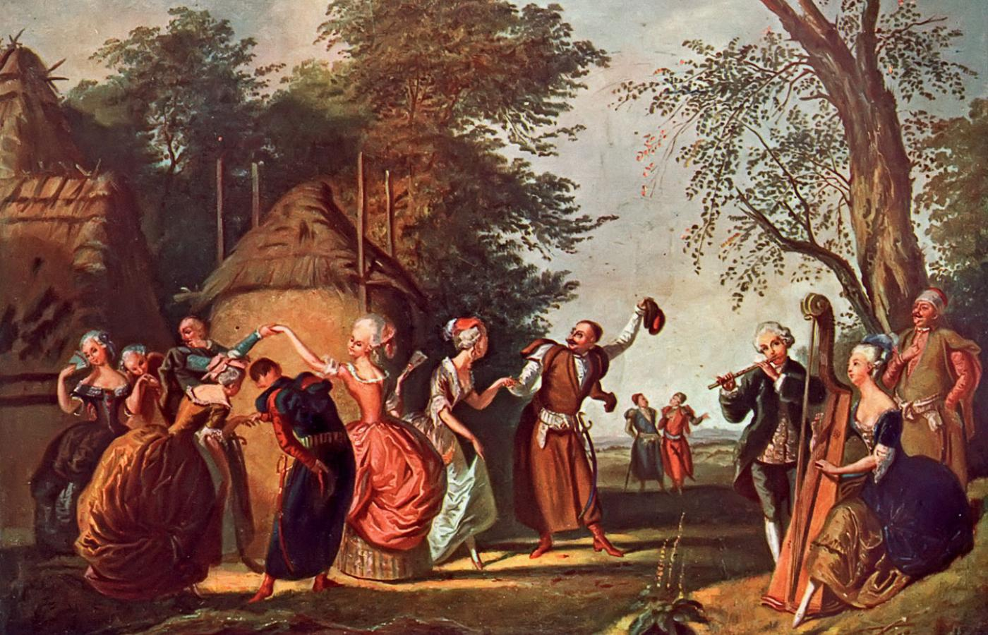
O czym mówiła konstytucja
Konstytucja 3 Maja ujęta była w 11 artykułach. Wprowadzała prawo powszechnej niepodległości (dla szlachty i mieszczaństwa) oraz trójpodział władzy na ustawodawczą (dwuizbowy parlament), wykonawczą (król) i sądowniczą. Konstytucja ograniczała nadmierne immunitety prawne i polityczne przywileje szlachty zagrodowej.

Slide 7
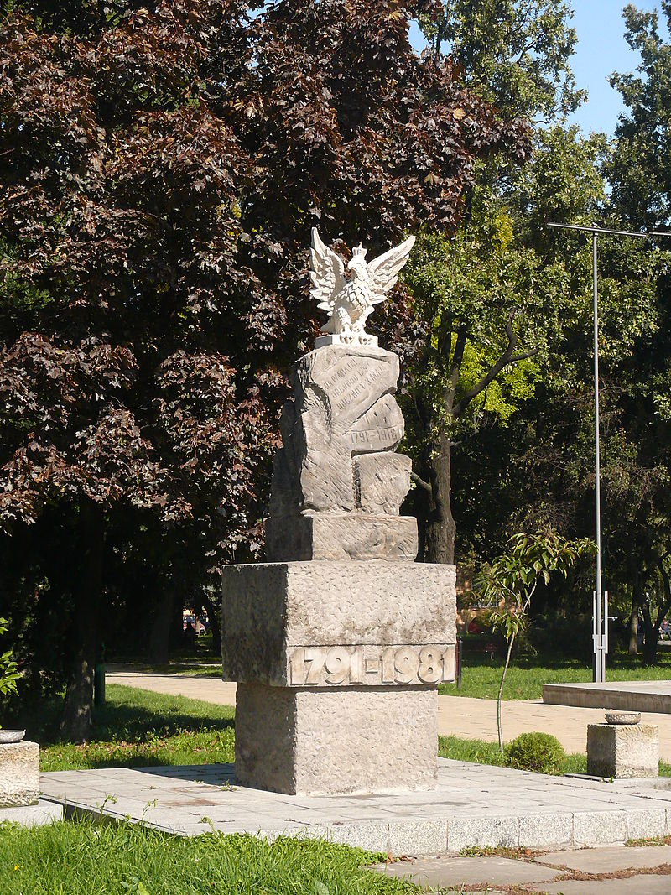
Dziedzictwo
Mimo rozbiorów pamięć o drugiej w dziejach świata spisanej konstytucji narodowej przez kolejne pokolenia pomagała podtrzymywać polskie dążenia do niepodległości i stworzenia sprawiedliwego społeczeństwa. W Polsce uznaje się ją za ukoronowanie wszystkiego, co dobre i oświecone w polskiej historii i kulturze. Od czasu odzyskania niepodległości w 1918 roku, Święto Konstytucji 3 maja było obchodzone jako najważniejsze święto państwowe.

Slide 8
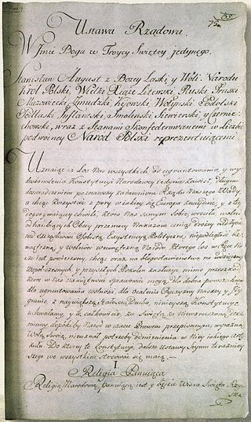
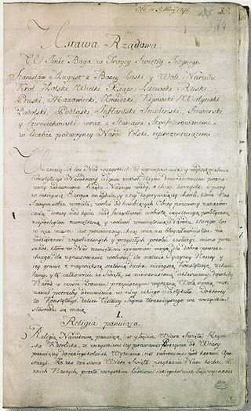
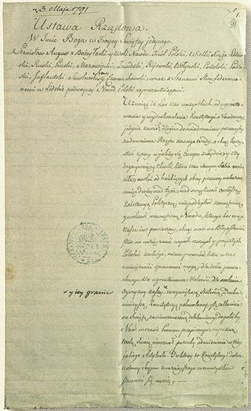
Rękopis konstytucji

Slide 9
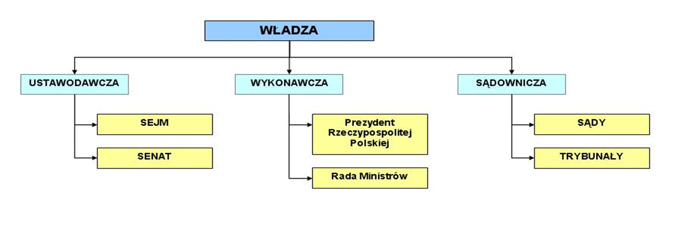
W ramach przypomnienia
Liberum veto - z łac. nie pozwalam. Zasada ustrojowa Rzeczypospolitej dająca prawo każdemu z posłów biorących udział w obradach sejmu do jego zerwania, co uniemożliwiało tym samym przyjęcie podjętych na nim uchwał.
Sejm Wielki -sejm obradujący w Rzeczypospolitej w latach 1788‑1792, który uchwalił wiele reform w tym Konstytucję 3 maja.
Straż Praw - organ władzy wykonawczej powstałej na skutek uchwalenia Konstytucji 3 maja w skład której wchodził król oraz ministrowie.
Trójpodział władz - model organizacji państwa, w którym funkcje ustawodawcze, wykonawcze oraz sądownicze są od siebie oddzielone i powierzone niezależnym od siebie ciałom.

Slide 10
Dziękuję za uwagę
Wykonała: Karolina Furgała

